Slide 1

I²U-net: a dual-path U-net with rich information interaction for medical image segmentation
Medical Image Analysis,2024

Slide 2


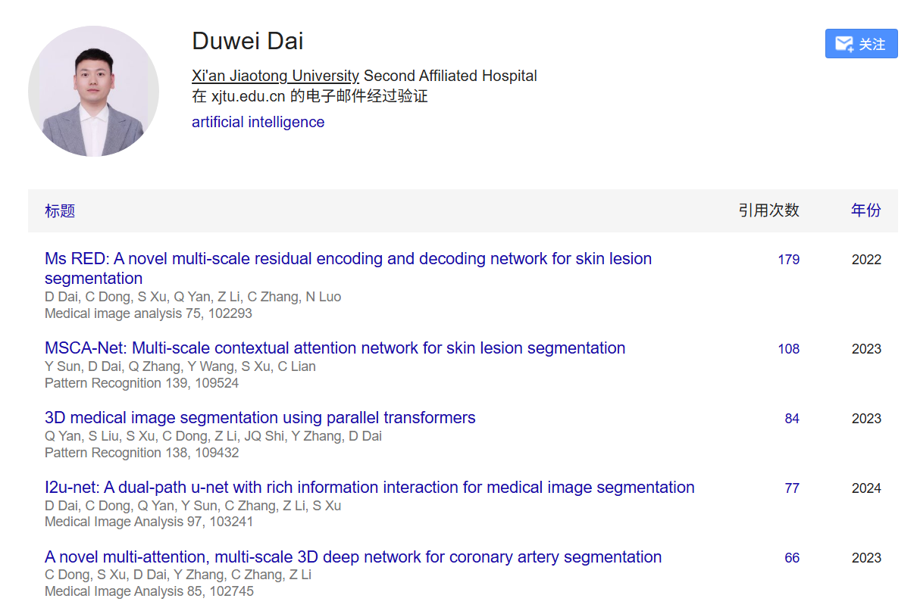
作者简介

Slide 3
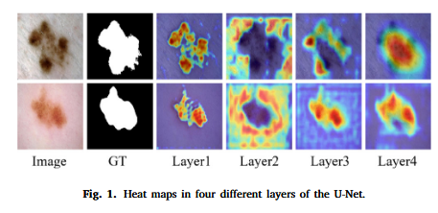
问题导入
经典U-Net没有对网络层级之间的顺序关系进行建模，使当前网络层无法有效利用历史层的信息。
随着网络变深，编码器提取的特征越来越抽象，细节信息会逐渐丢失，导致在处理边界模糊、形状不规则的病变区域时效果不好。
U-Net通过跳跃连接将浅层细节与深层语义融合，但两者之间存在巨大的语义差距。简单的拼接融合会导致特征图模糊，分割结果不佳。

Slide 4
问题导入
针对“细节丢失”和编码器和解码器之间的“语义鸿沟”的解决方案
让网络学习到同时包含低层细节和高层语义的全面特征
将U-Net与RNN的思想结合，通过双路径结构和多功能信息交互模块（MFII），在每一层都让两路经进行交互、融合、更新，同时让当前层能重用和再探索历史信息。
在编码器和解码器之间引入整体信息融合与增强模块 (HIFA)，将局部操作和全局操作嵌入到一个模块中，对编码器的最终输出进行全局性的信息增强和融合，确保输入解码器的起始特征本身包含清晰的边界和完整的结构。

Slide 5
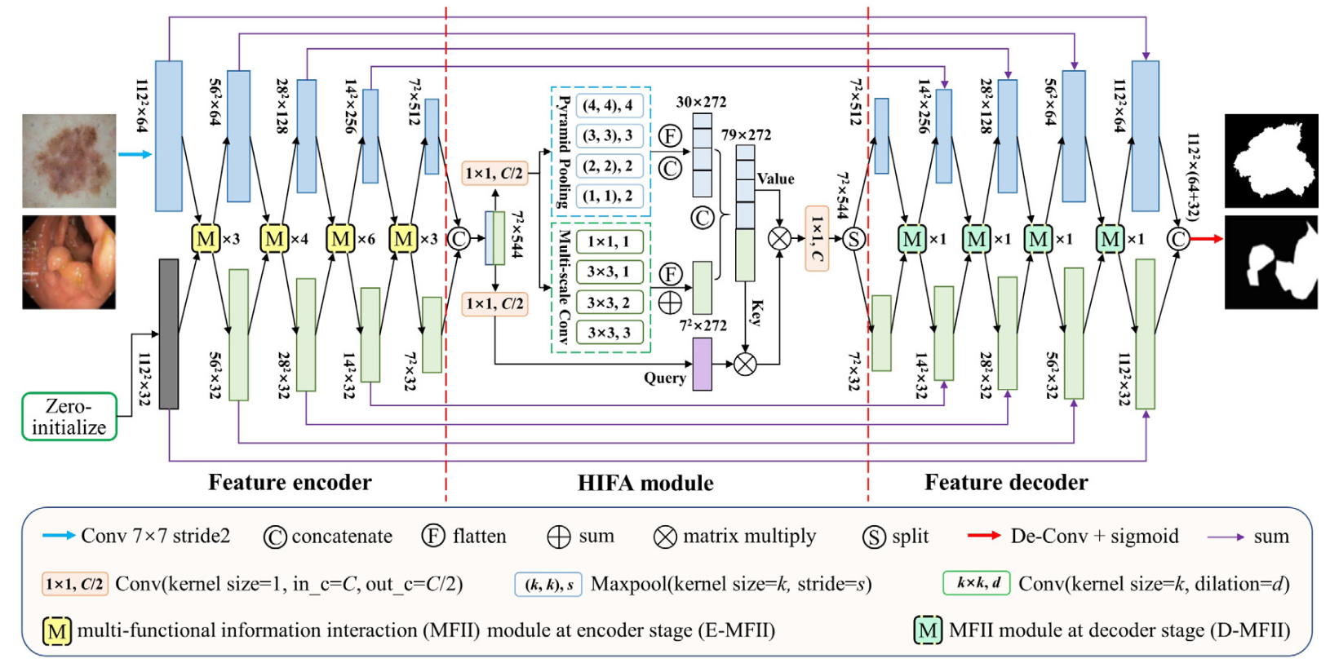
总体框架图

Slide 6
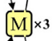
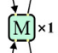
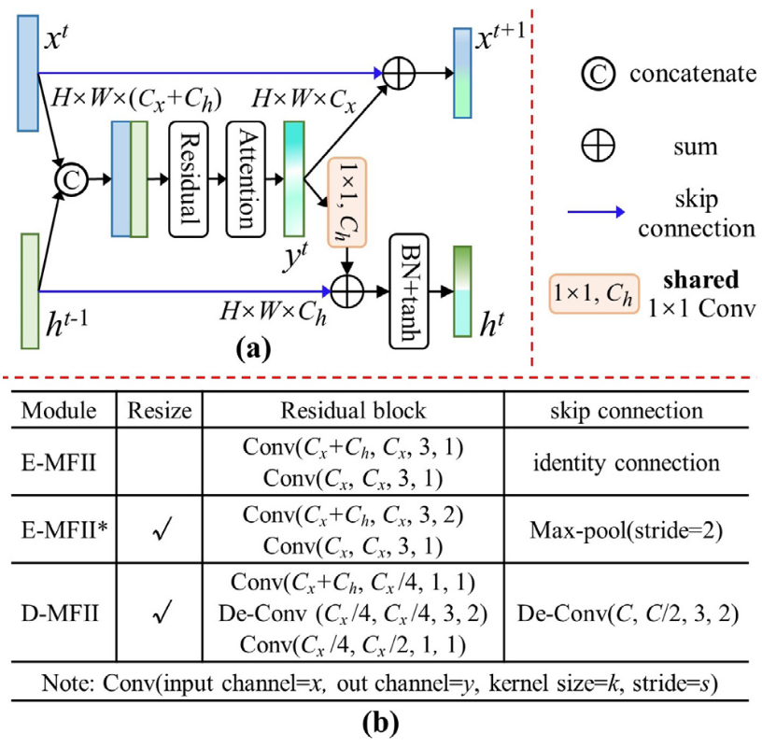
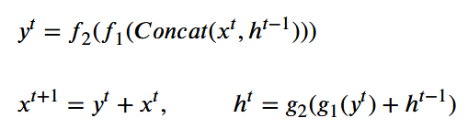
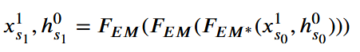
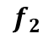
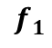
多功能信息交互模块（MFII）
要解决的问题：每一层接收上一层的输出，但无法有效利用更早的历史信息。
目标：实现跨路径交互，让当前层能够重用和再探索历史层的信息，从而学习更全面的特征。
$$f_{1}$$
$$f_{2}$$
使用相同卷积权重

Slide 7
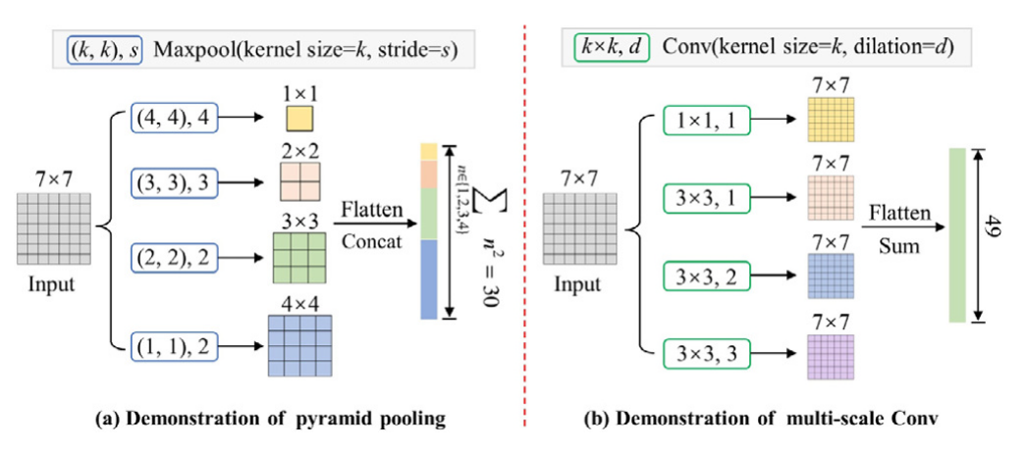
整体信息融合与增强模块（HIFA）
要解决的问题：传统U-Net通常用两个简单的连续卷积层进行处理，难以有效融合多尺度上下文信息。
目标：将局部操作和全局操作的优点结合起来，对编码器输出的特征进行全局性的增强和融合，再传输给解码器。
空间金字塔池化
多尺度空洞卷积

Slide 8
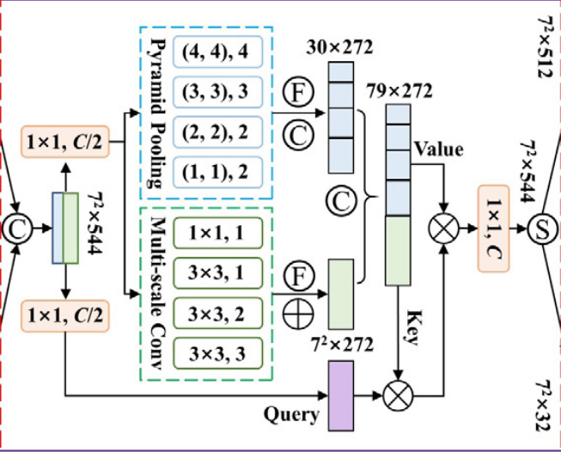
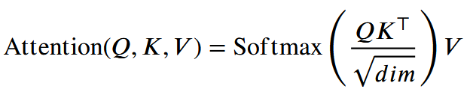
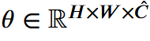
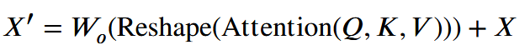
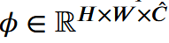
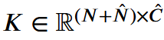
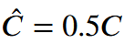
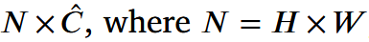
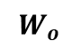
整体信息融合与增强模块（HIFA）
K和V一样
$$W_{o}$$

Slide 9
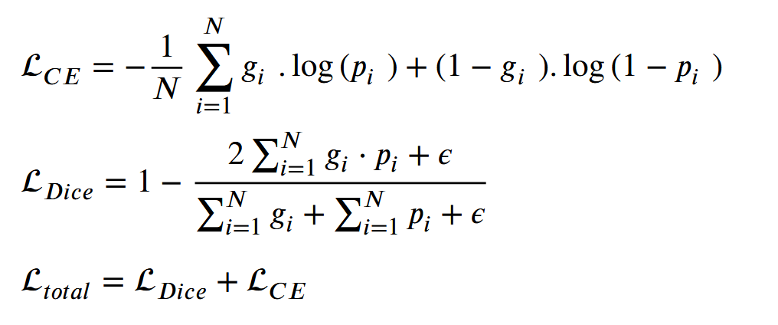
损失函数

Slide 10
对比实验
任务 | 2D皮肤病变 | 2D息肉 | 3D脑肿瘤 | 3D腹部多器官
数据集 | ISIC2018（训练）、PH²（测试） | CVCClinicDB、 Kvasir、 EndoScene 、CVC-ColonDB 、ETIS | MSD | Synapse
评估指标 | Dice系数、IoU、HD、模型参数量、计算量、推理时间
对比方法 | 通用图像分割方法、医学图像分割方法、基于Transformer的方法

Slide 11
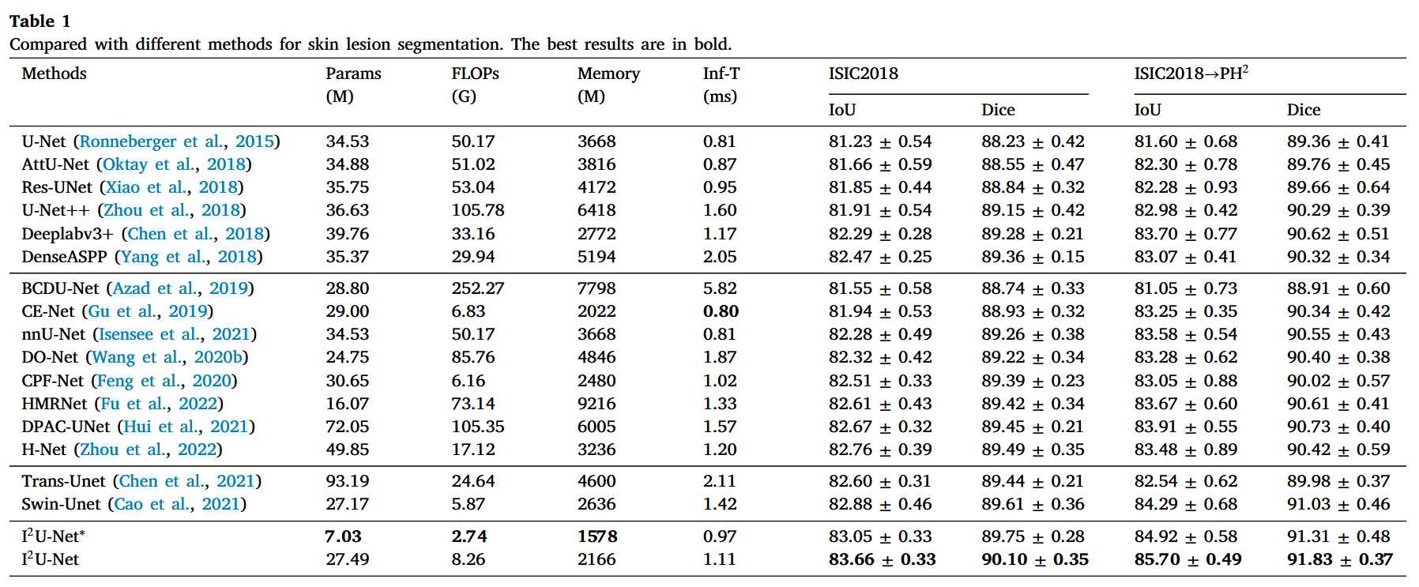
对比实验
皮肤病变

Slide 12
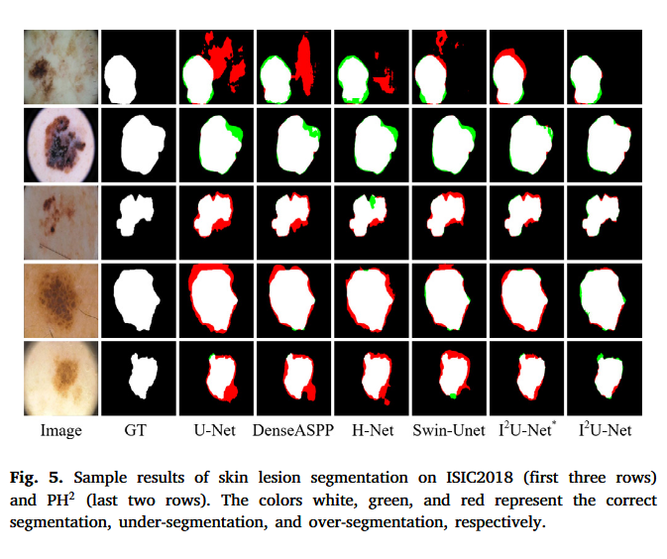
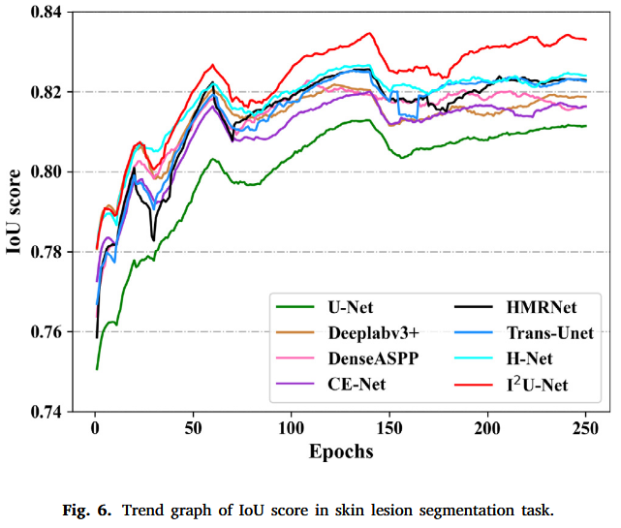
对比实验

Slide 13
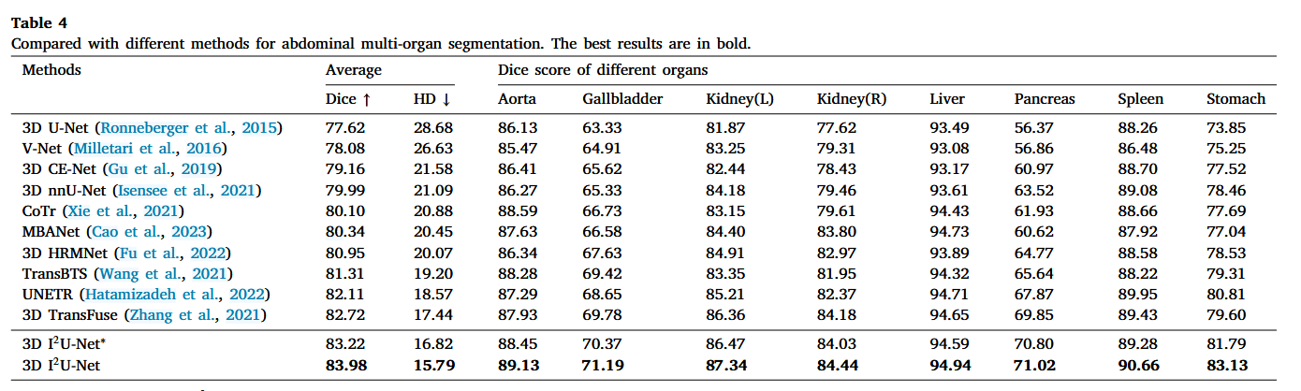
对比实验
腹部多器官

Slide 14
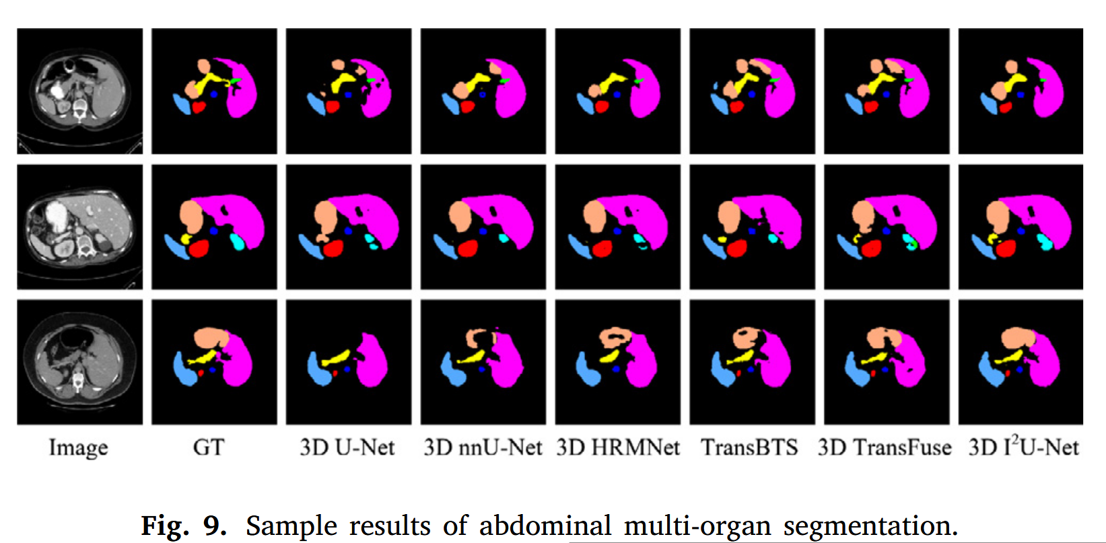
对比实验

Slide 15
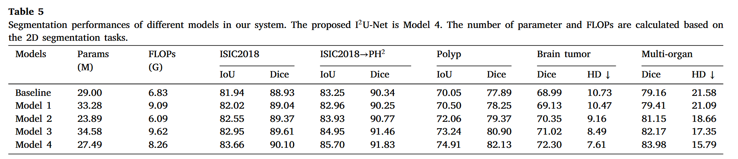
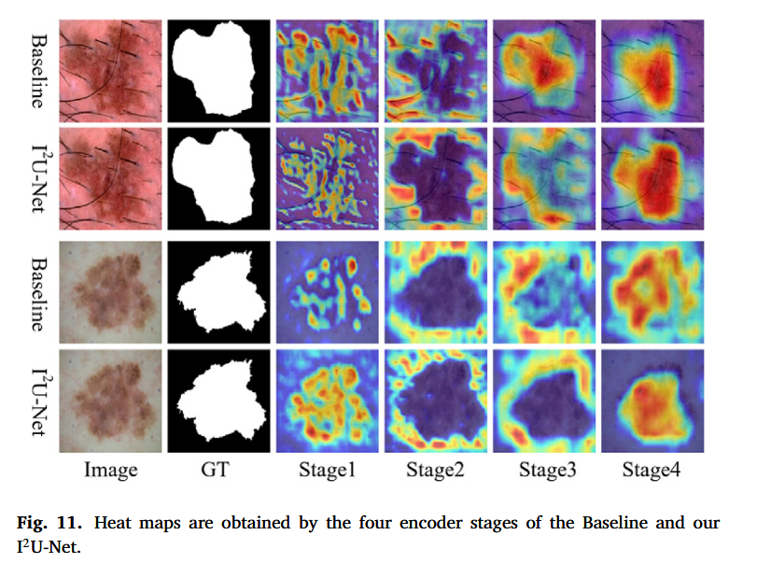
消融实验
验证各模块的有效性
模型 | 改变
Baseline (CE-Net) | 原始CE-Net
Model 1 | 仅增加32个特征通道
Model 2 | 仅加入HIFA模块
Model 3 | 仅加入MFII模块
Model 4 | HIFA + MFII

Slide 16
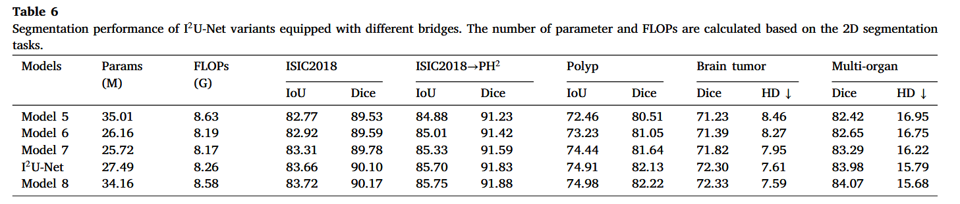
消融实验
模型变体 | 连接
Model 5 | 两个连续的卷积层
Model 6 | 纯全局注意力模块
Model 7 | HIFA（通道数减至1/4）
Model 8 | HIFA（通道数不减少）
I²U-Net（4） | HIFA（通道数减至1/2）
验证不同形式HIFA的有效性

Slide 17
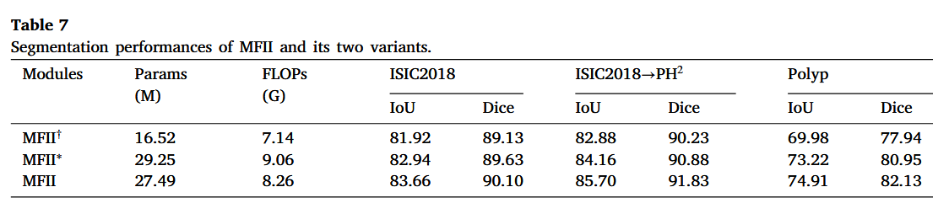
消融实验
模型变体 | 参数设置
MFII† | 残差单元中的卷积也改为共享权重
MFII* | 状态路径的 1x1 卷积不共享权重
MFII | 状态路径的 1x1 卷积共享权重
验证MFII内参数设置的有效性

Slide 18
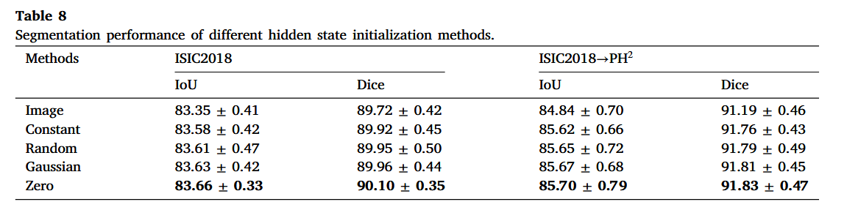
消融实验
状态路径初始化矩阵的选择

Slide 19
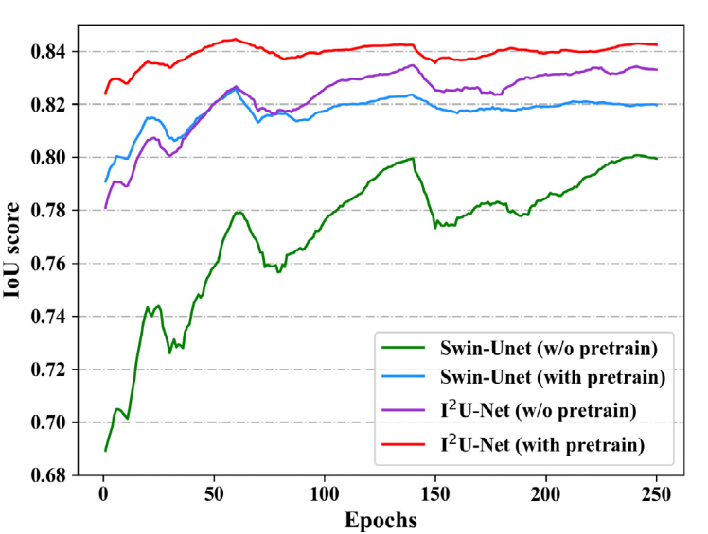
消融实验
使用预训练参数对模型性能的影响

Slide 20
汇报完毕，请老师同学批评指正！

